Slide 1
Реализация регионального компонента образовательной программы
МБДОУ «ЦРР – Детский сад № 14», г. Чернушка Пермского края
Ибрагимова Елена Сергеевна, старший воспитатель

Slide 2
раздел II «Требования к структуре образовательной программы дошкольного образования и ее объему» отмечается, что:
«2.9. Программа состоит из обязательной части и части, формируемой участниками образовательных отношений. Обе части являются взаимодополняющими и необходимыми с точки зрения реализации требований Стандарта.
В части, формируемой участниками образовательных отношений, должны быть представлены выбранные и/или разработанные самостоятельно участниками образовательных отношений Программы, направленные на развитие детей в одной или нескольких образовательных областях, видах деятельности и/или культурных практиках (далее – парциальные образовательные программы), методики, формы организации образовательной работы».

Slide 3
Задачи:
развитие у воспитанников положительного отношения к ознакомлению с родным краем и формирование понимания того, что история региона неразрывно связана с историей России
формирование общих представлений о своеобразии природы родного края (растительного и животного мира), воспитание гуманного, эмоционально-ценностного и бережного отношения к ней
формирование толерантного отношения к людям разных национальностей (проживающих в регионе) посредством знакомства с их культурой, традициями, обычаями
расширение представлений детей о народных промыслах региона
воспитание уважительного отношения к труду и бережного отношения к результатам труда людей.

Slide 4
Концепция модернизации российского образования
роль регионального компонента, позволяющего «обеспечить историческую преемственность поколений, сохранение, распространение и развитие национальной культуры, воспитание патриотов России, граждан, обладающих высокой толерантностью»

Slide 5
Часть, формируемая участниками образовательных отношений

Slide 6
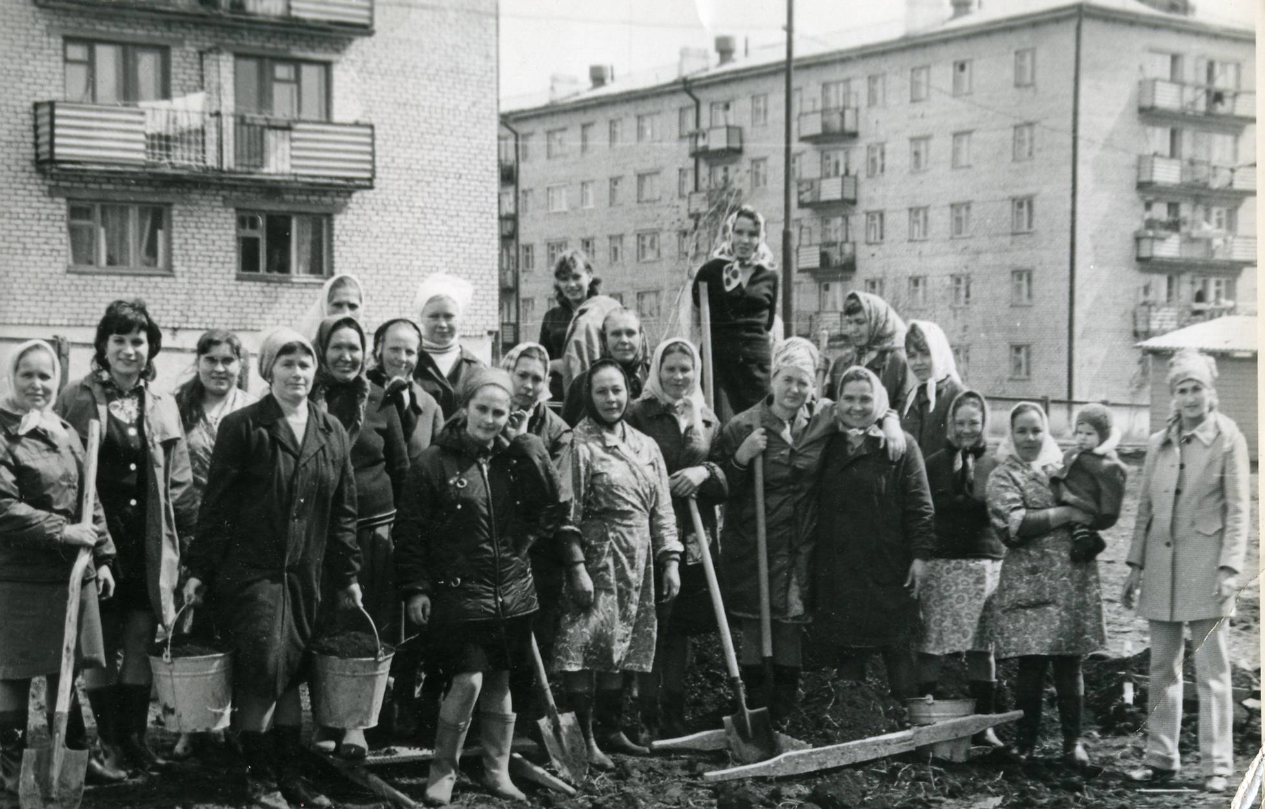
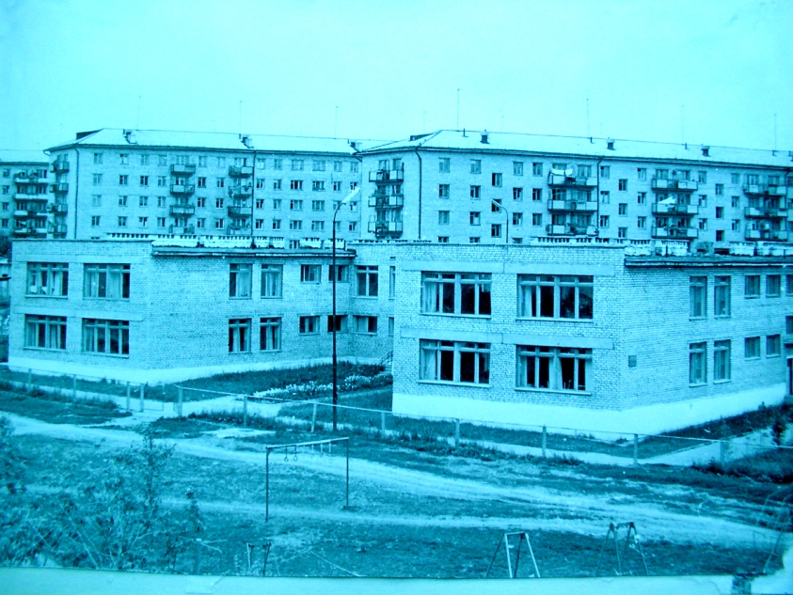

Slide 7
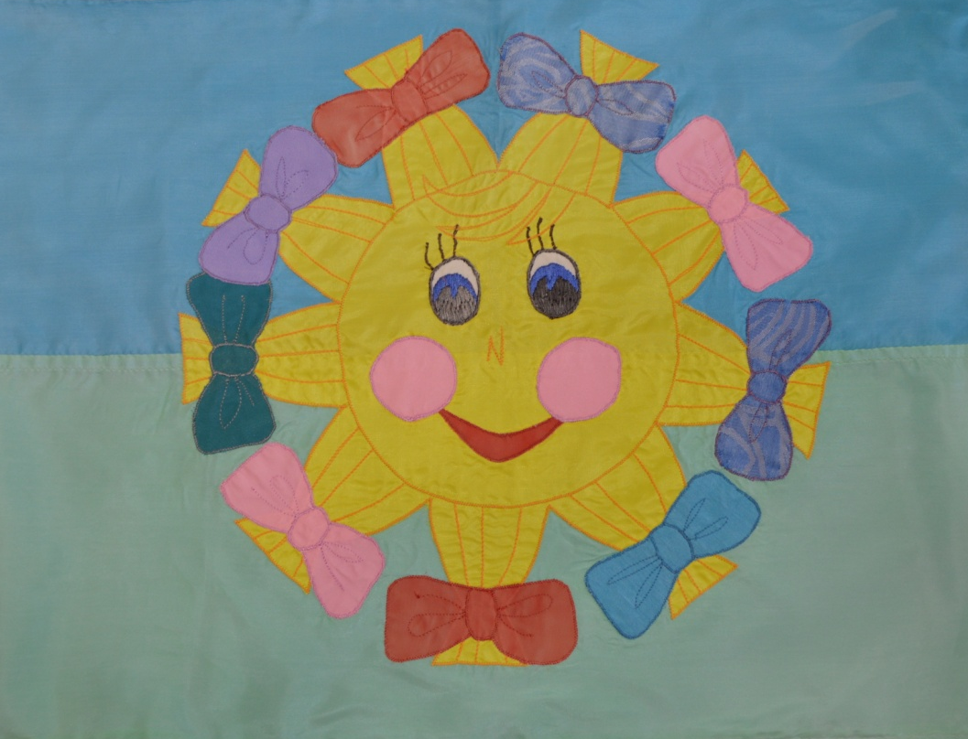
В нашей стране есть герб и флаг

Slide 8
Это наш гимн!
Есть на большой планете детства
Солнечная страна:
Каждое утро с добрым сердцем
Ждет малышей она
Каждое утро спешат на работу
Феи волшебной страны,
Служба такая у педагогов -
Мир для детей открыть.
Припев:
Солнечная страна,
маленькая страна,
Каждый ребенок - солнца лучик,
И каждый день - весна!
Солнечная страна,
маленькая страна,
Где воспитатели и дети -
Вместе одна семья!
Ласку и свет несут педагоги
И не жалеют сил,
Чтобы здоровым и счастливым
Каждый ребенок был,
Дружно живет
и лучшим считает
Свой детский сад коллектив,
Солнца лучи его согревают
И помогают в пути !
Припев.

Slide 9
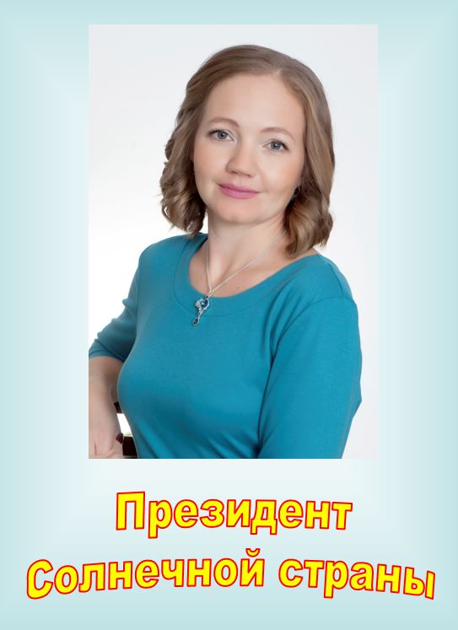
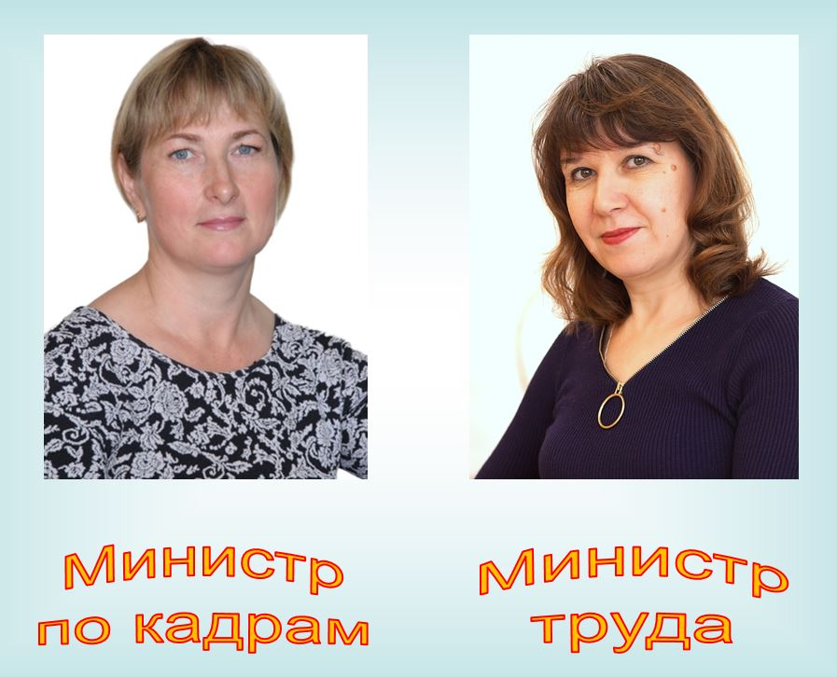

Slide 10
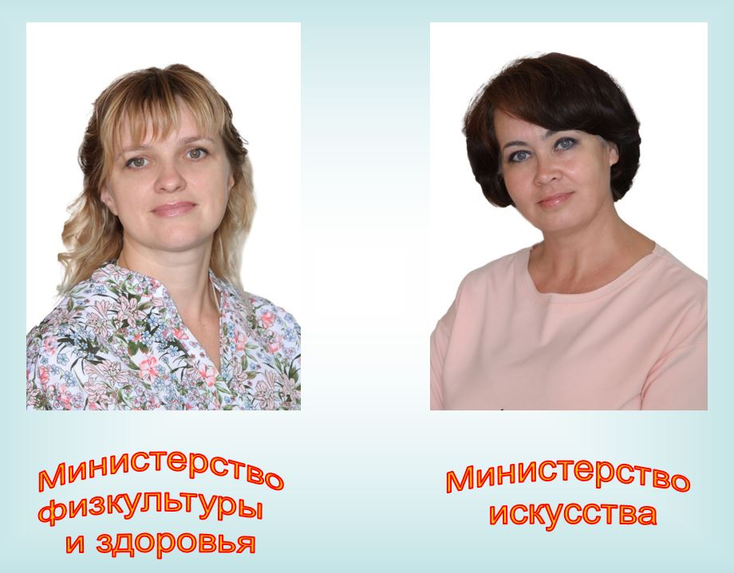

Slide 12
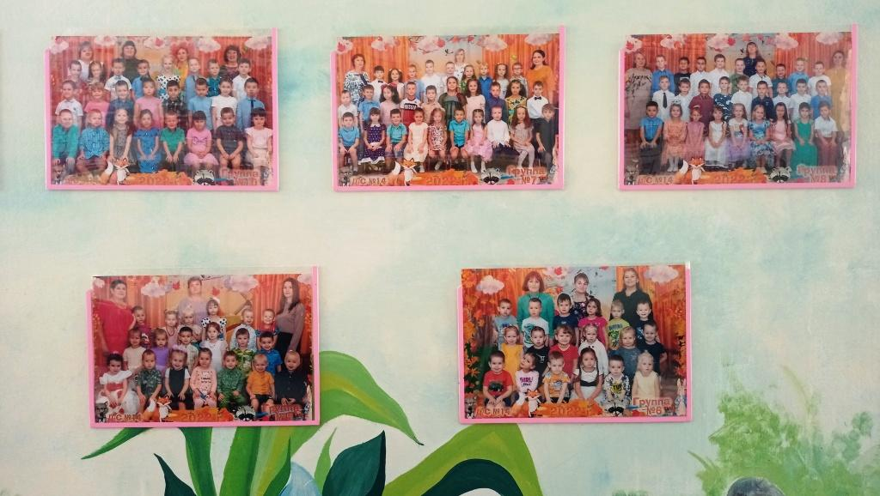
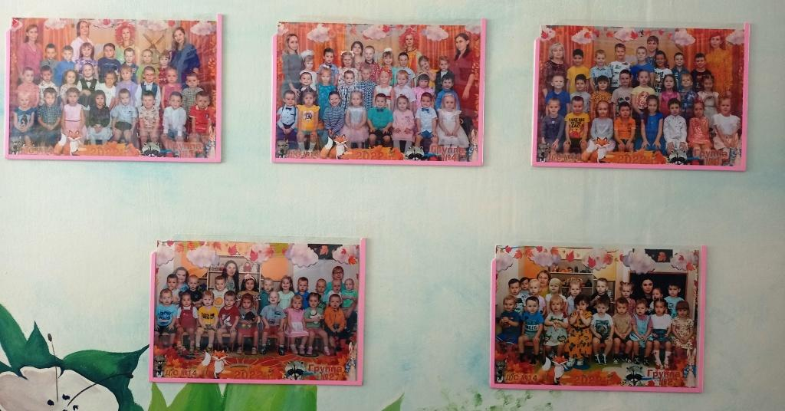

Slide 14
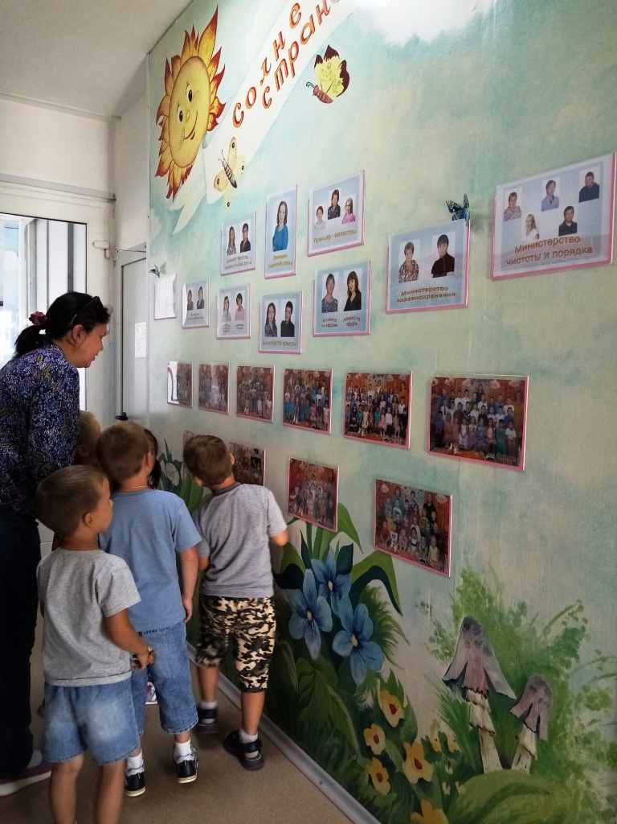
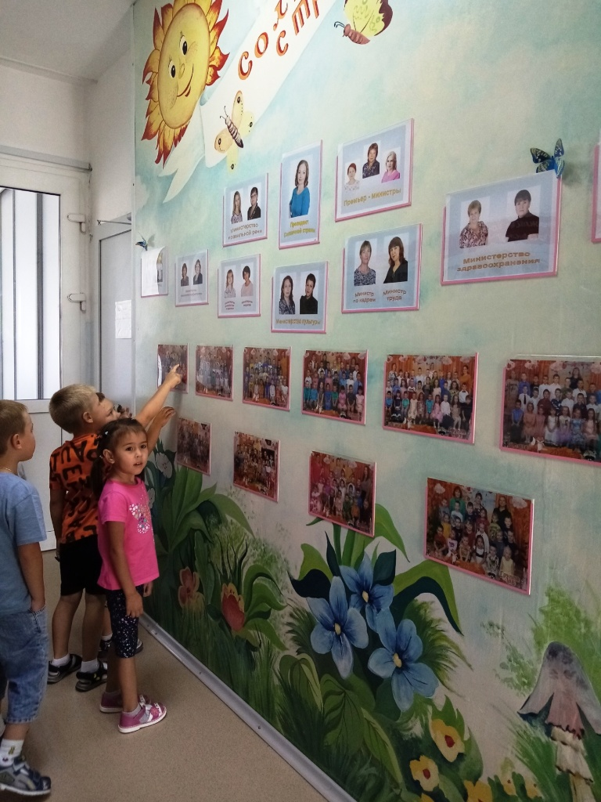

Slide 16
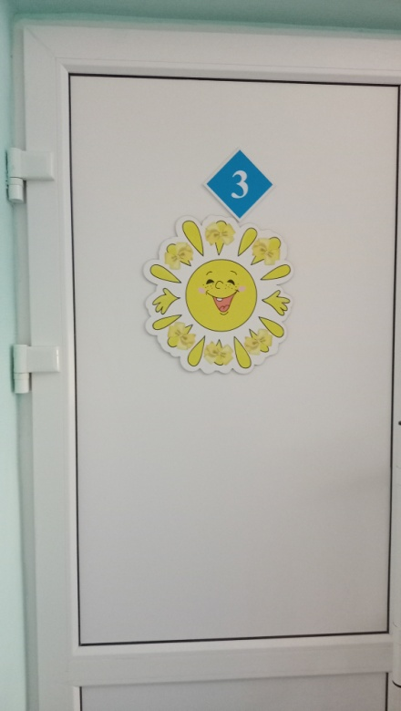
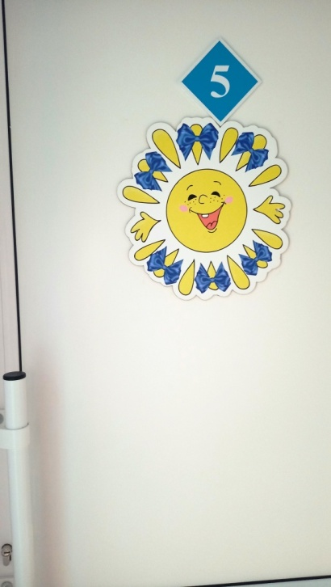
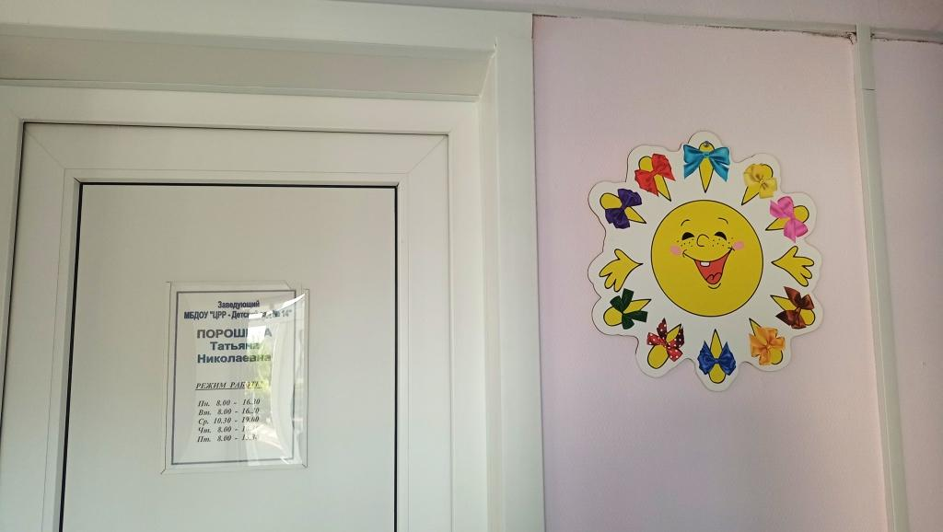

Slide 17
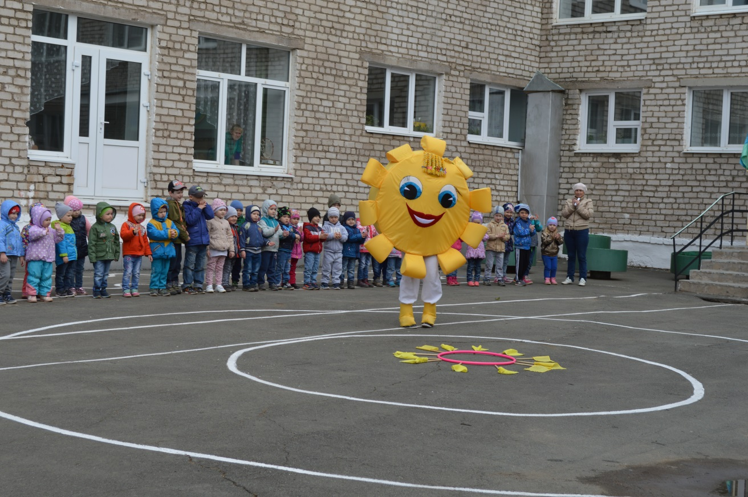
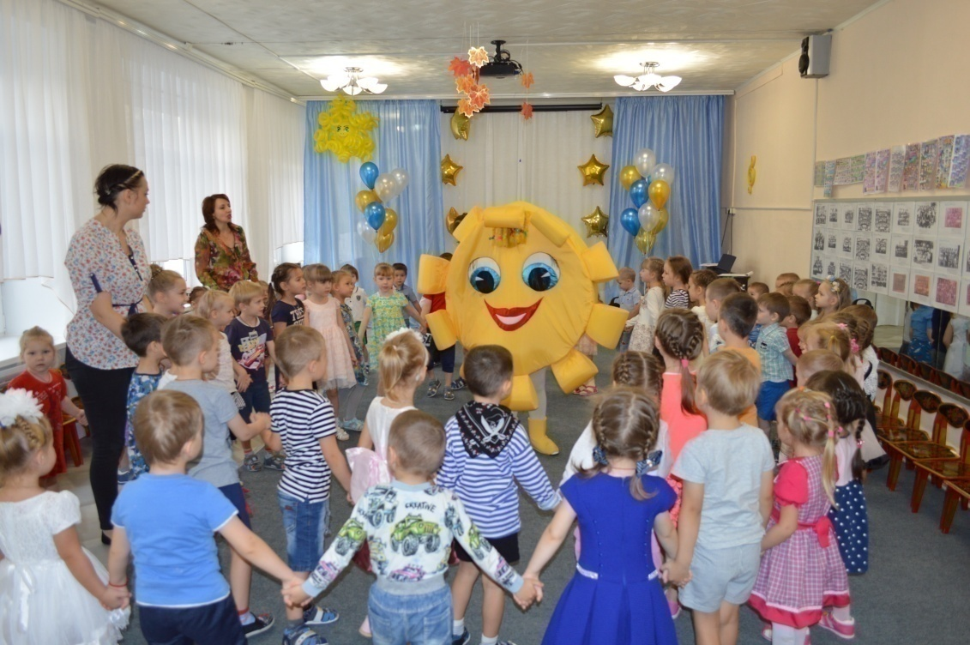

Slide 18
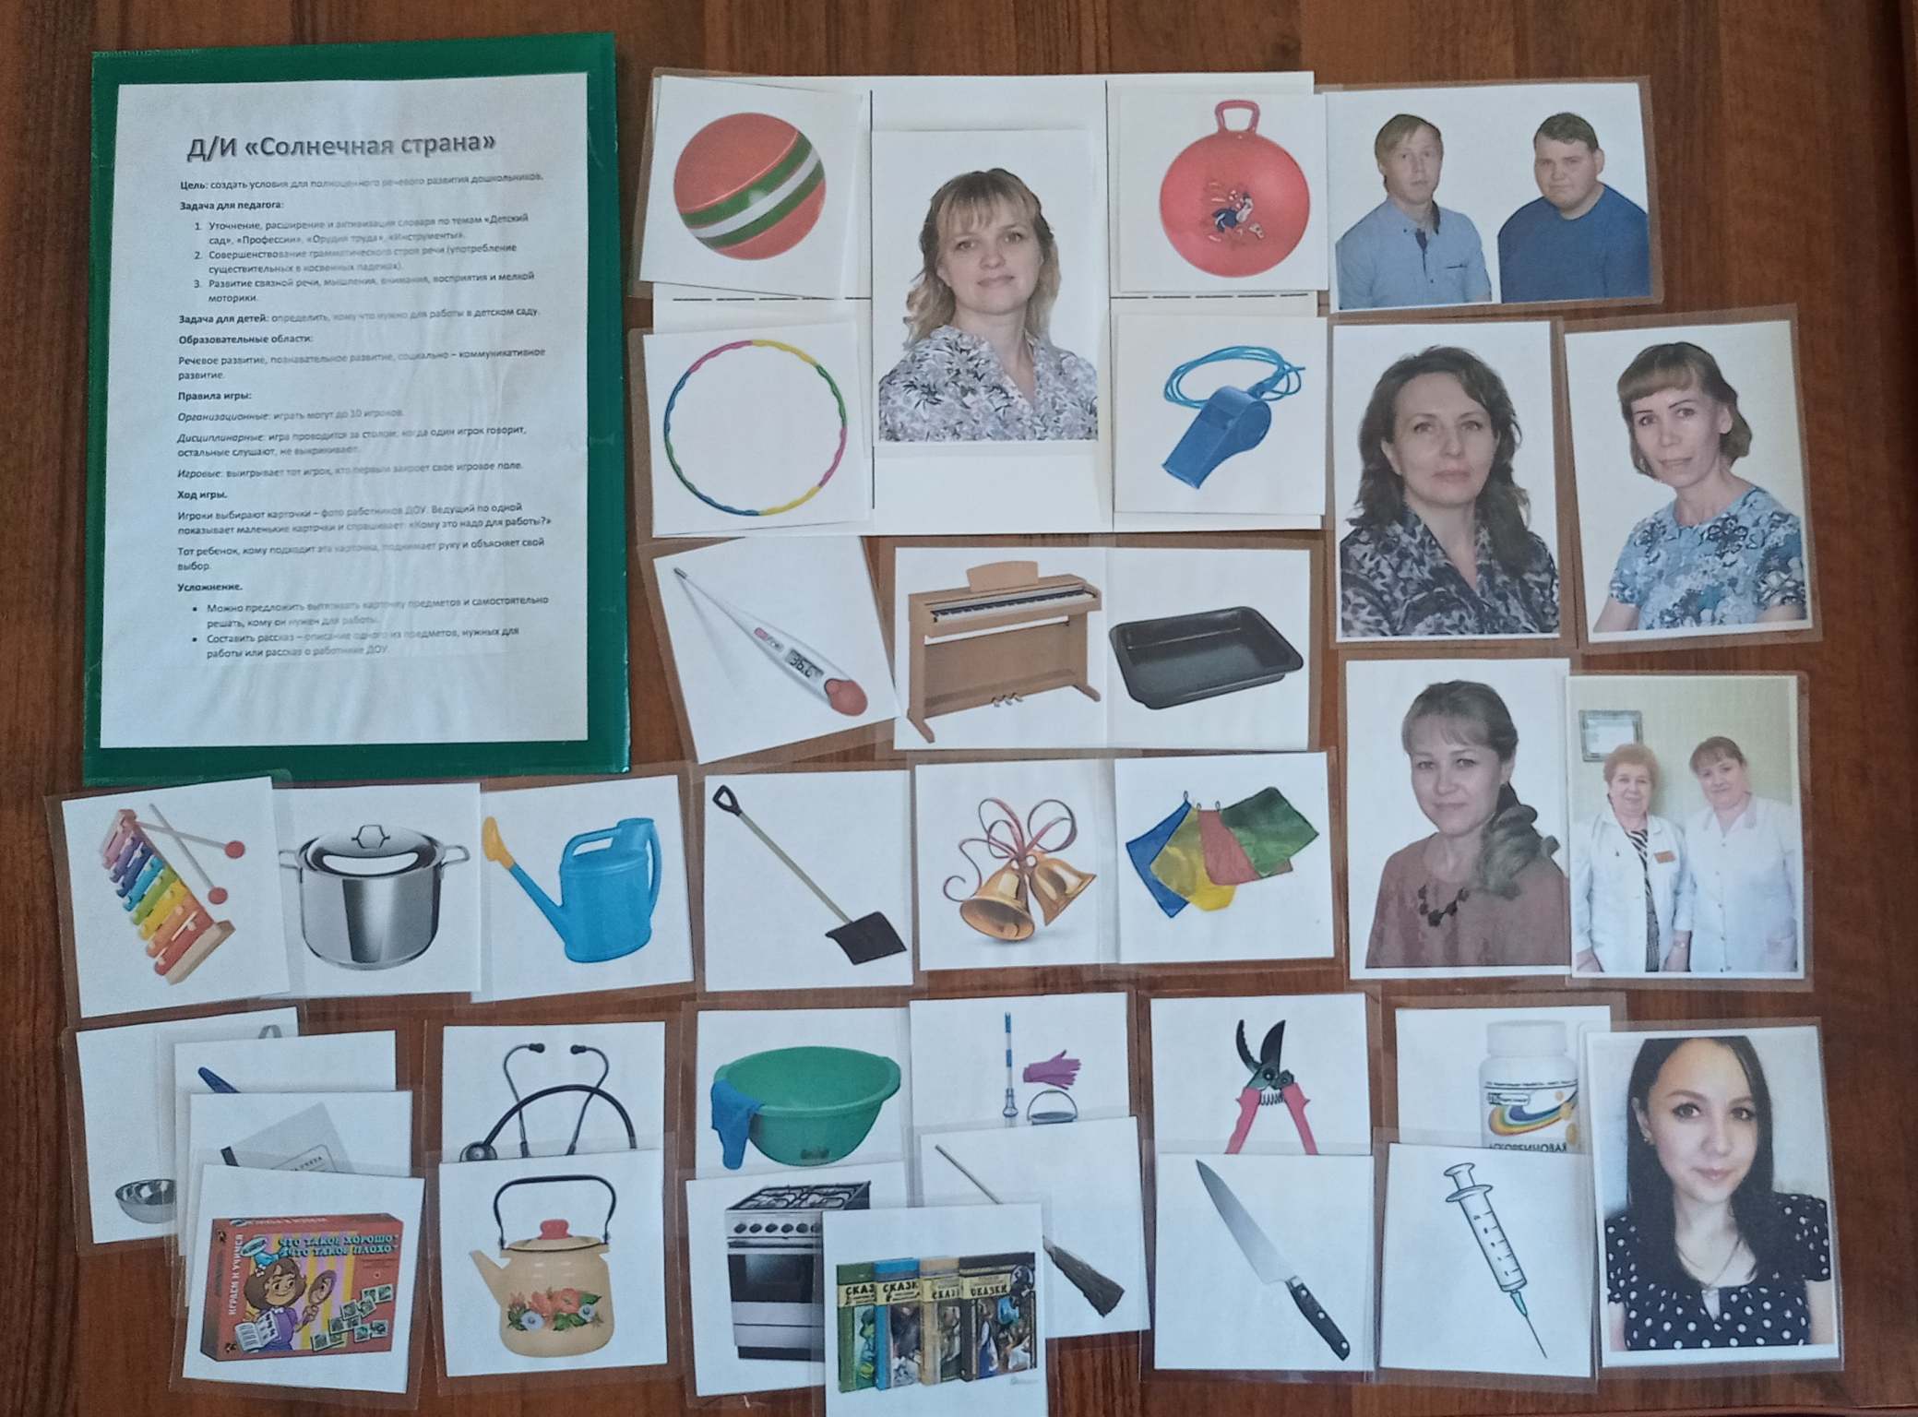

Slide 19
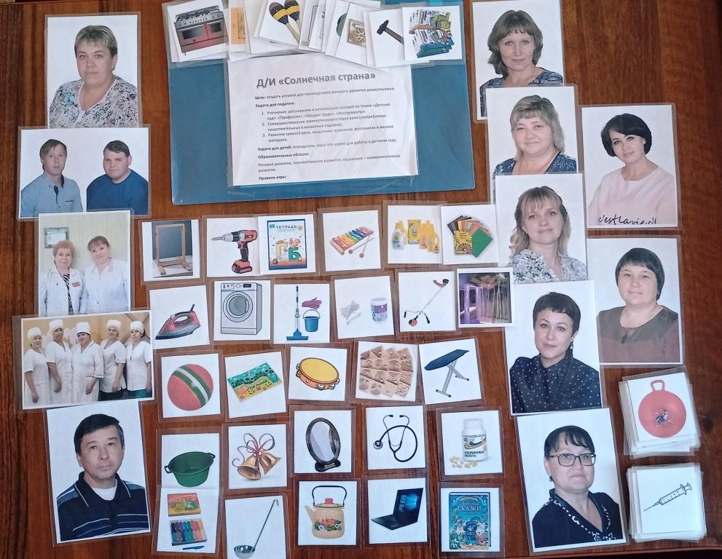

Slide 20
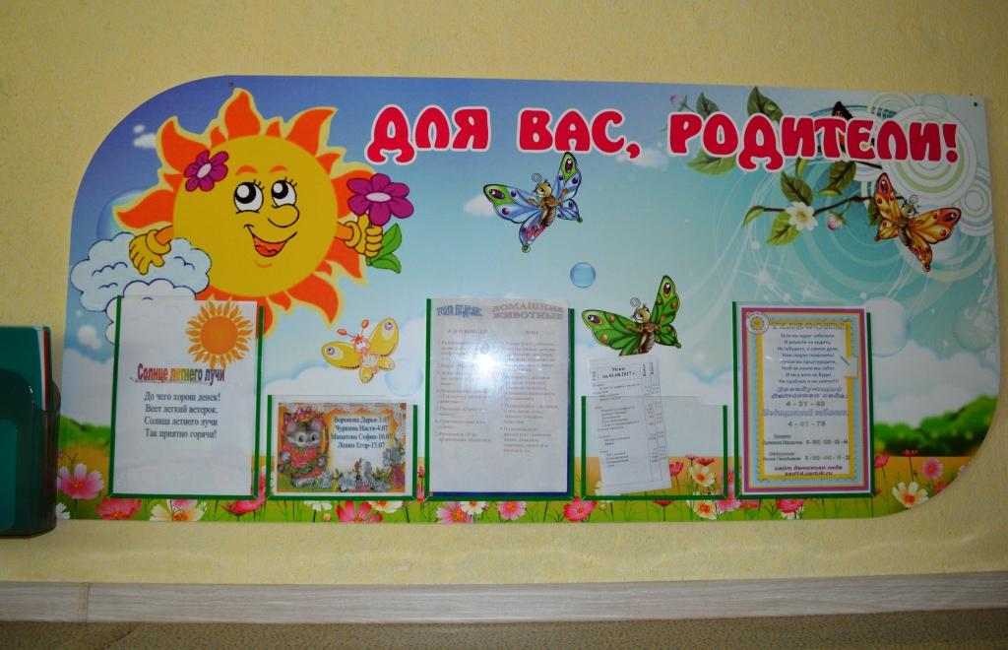
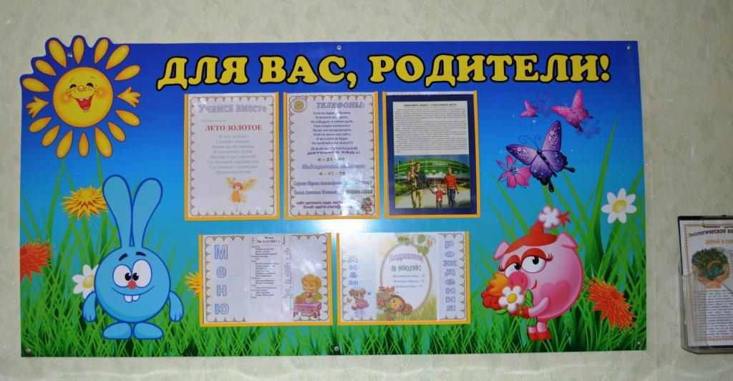
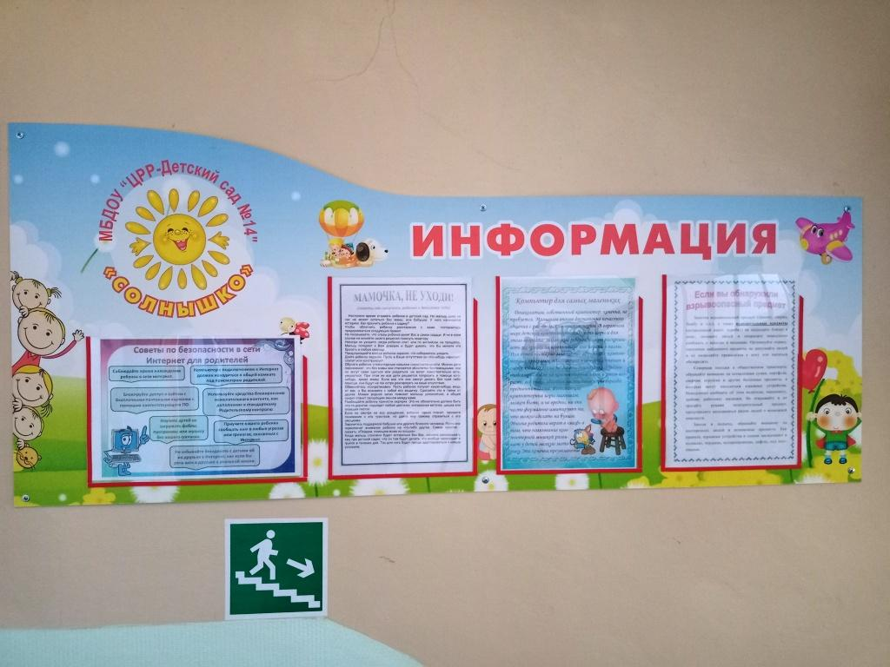
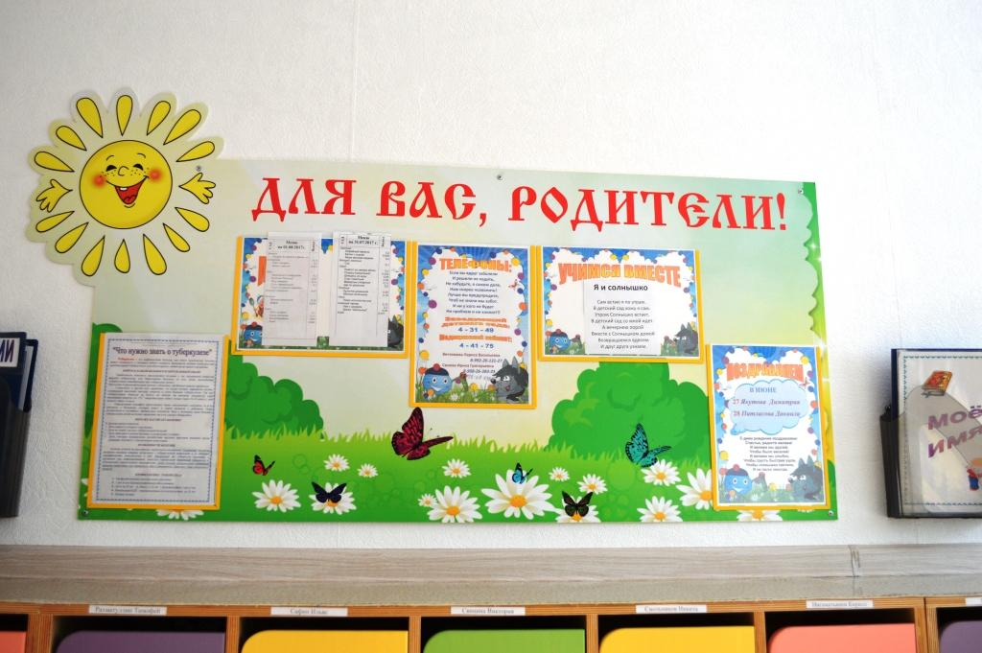
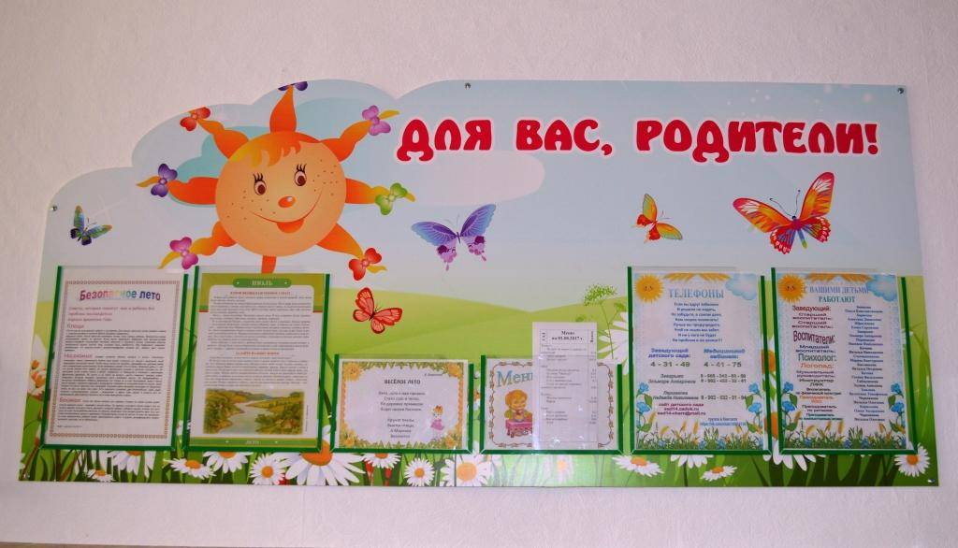

Slide 21
Для реализации регионального компонента современному педагогу как никогда нужен вариативный инструментарий, включающий интересные методы и технологические принципы, приёмы и ключевые техники психолого-педагогической работы с дошкольниками, направленные на поддержку активной позиции ребёнка, на развитие и сохранение его мотивации к предлагаемому материалу.

Slide 22
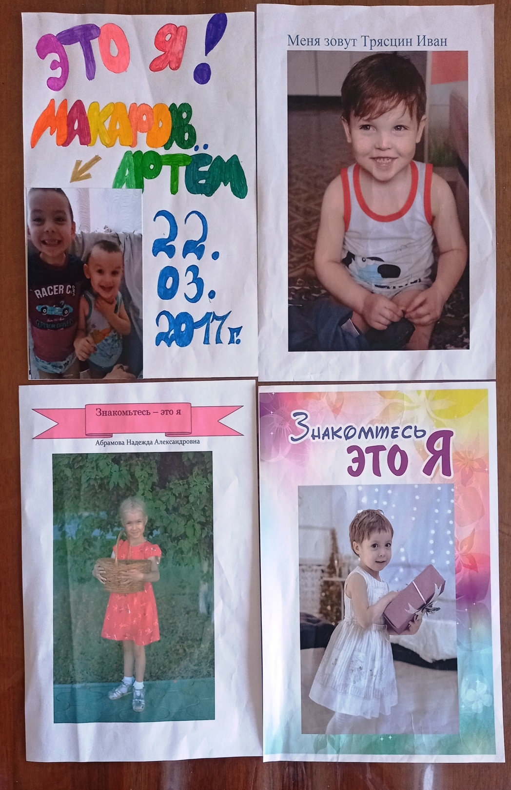
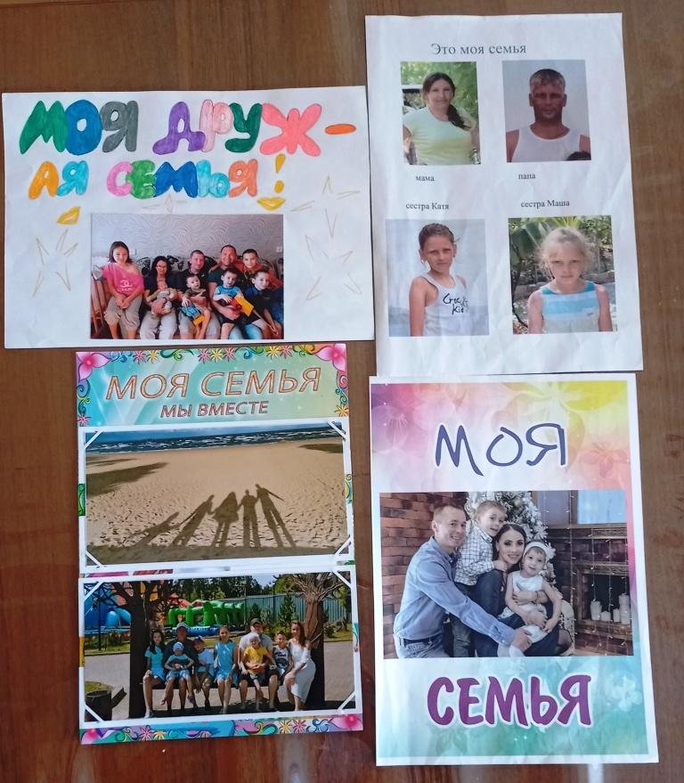

Slide 23
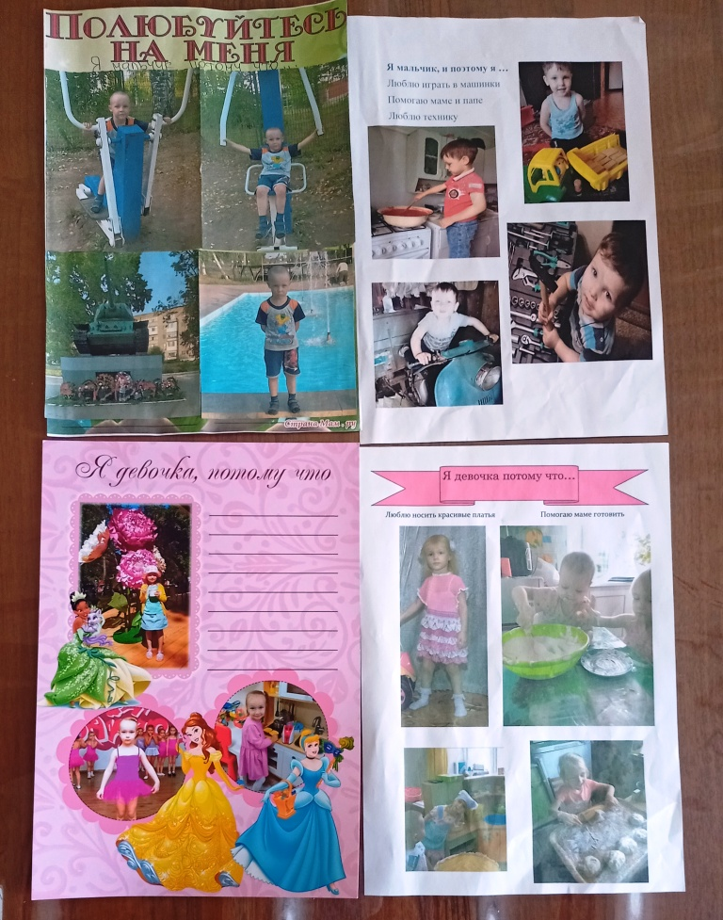

Slide 24
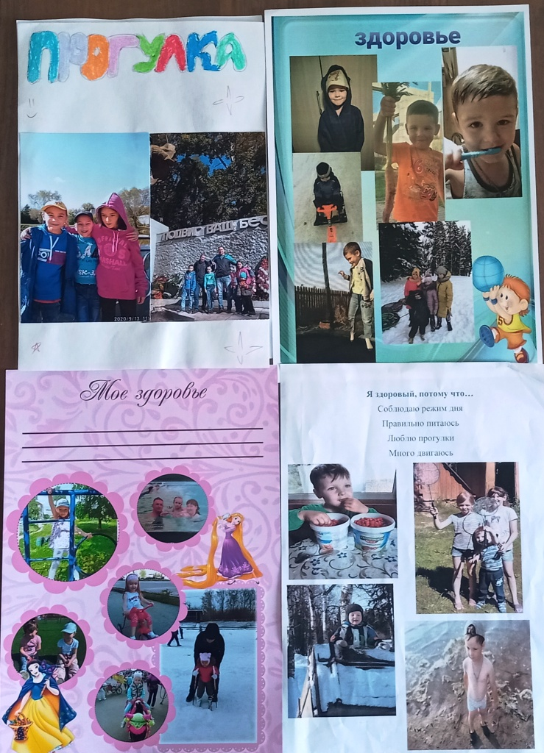

Slide 25
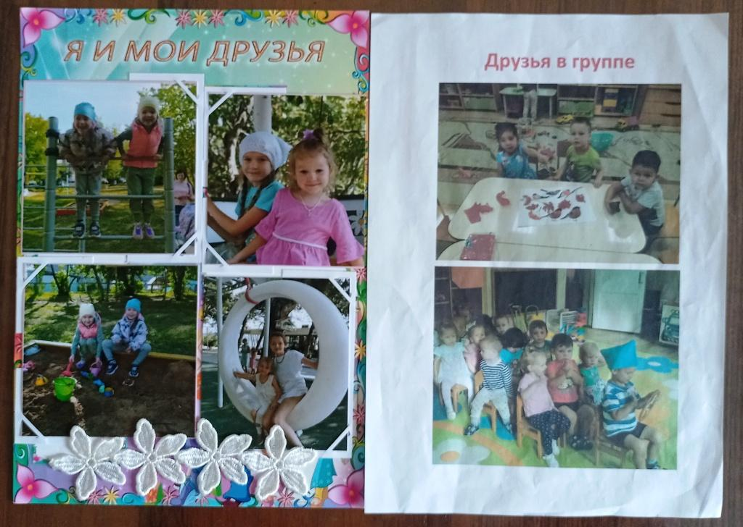

Slide 26
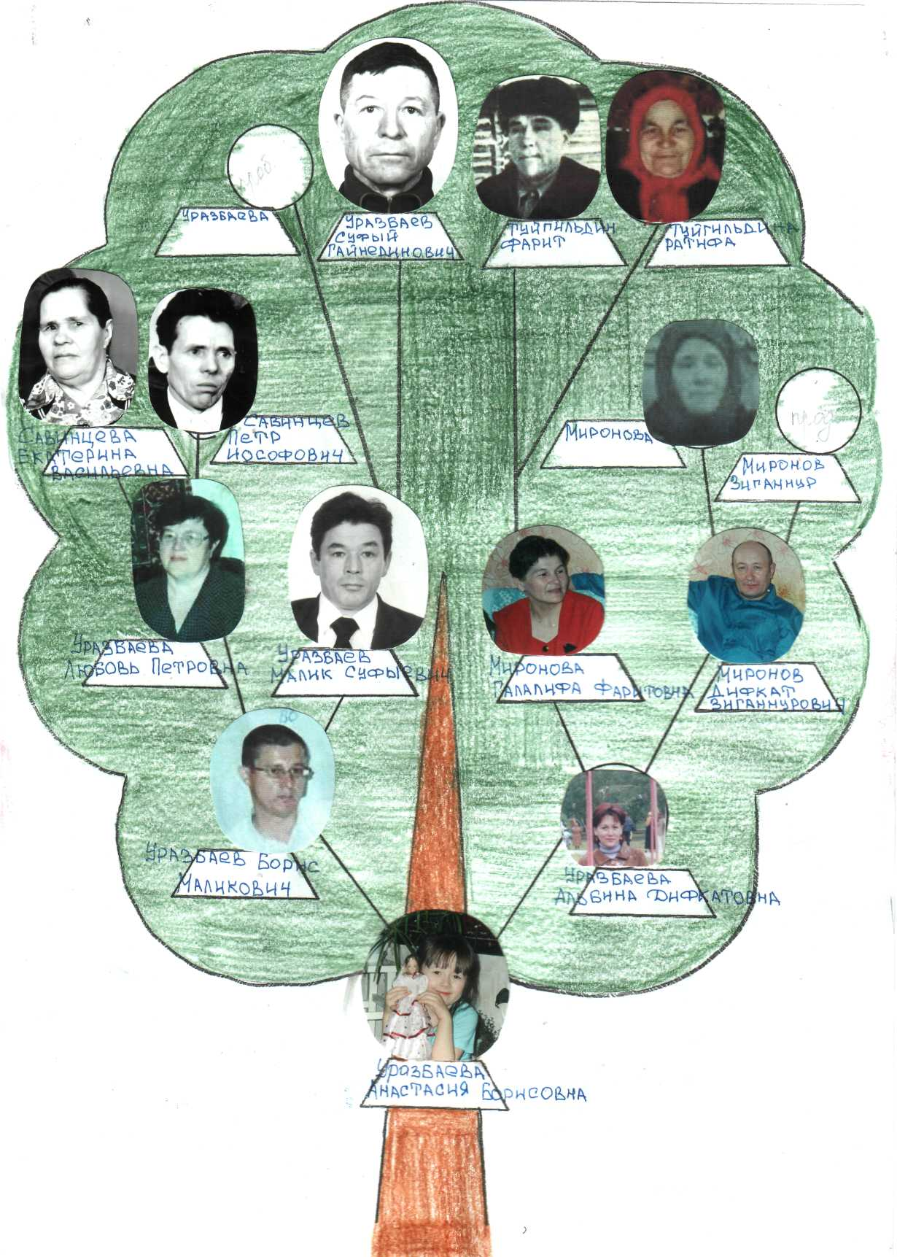
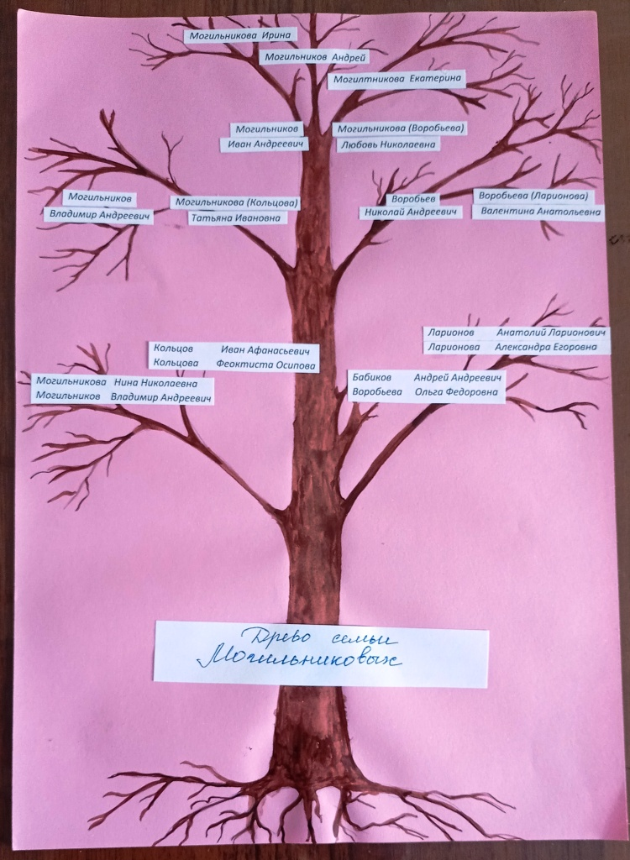

Slide 27
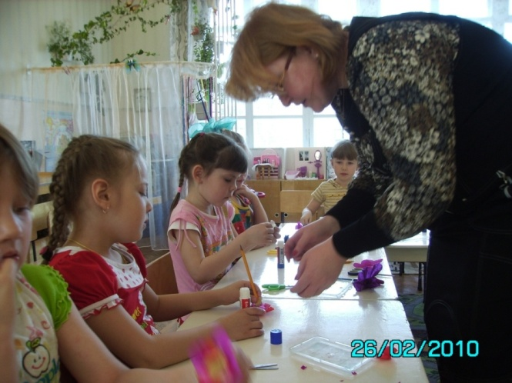
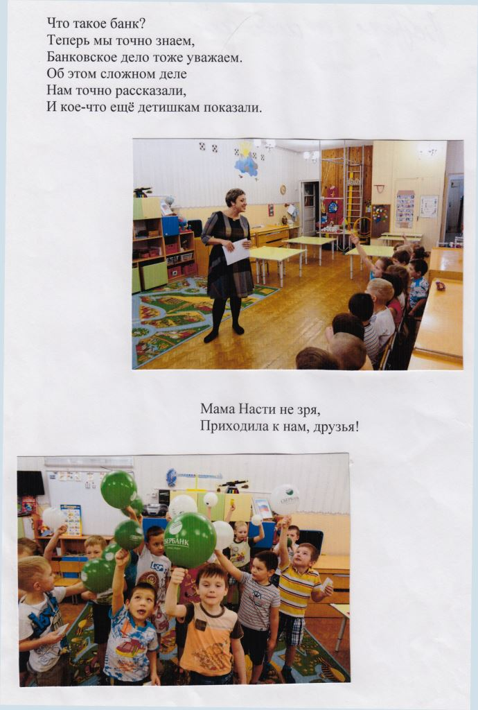
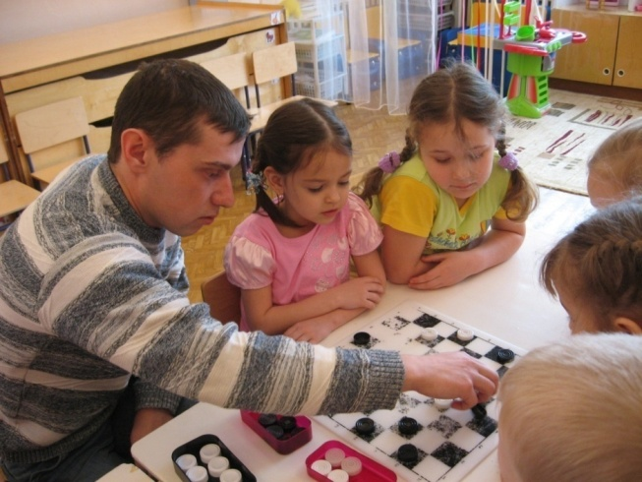
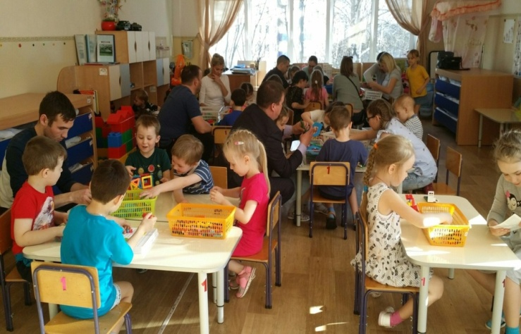

Slide 28
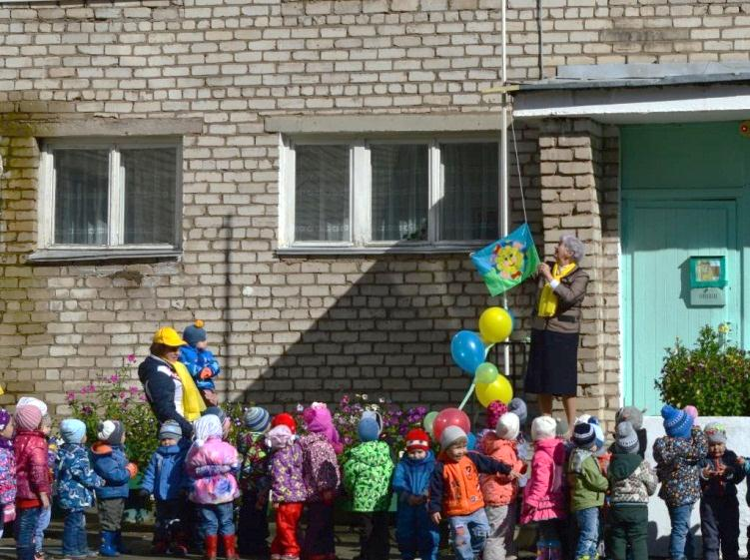
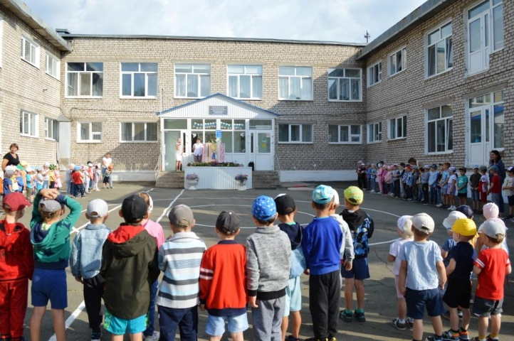
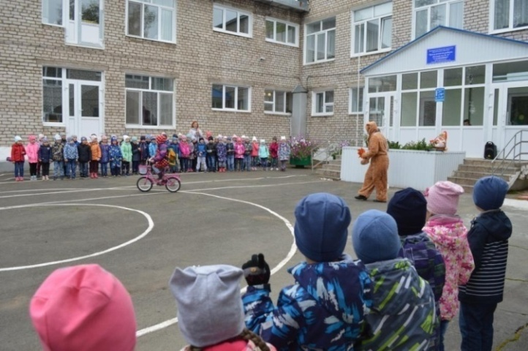
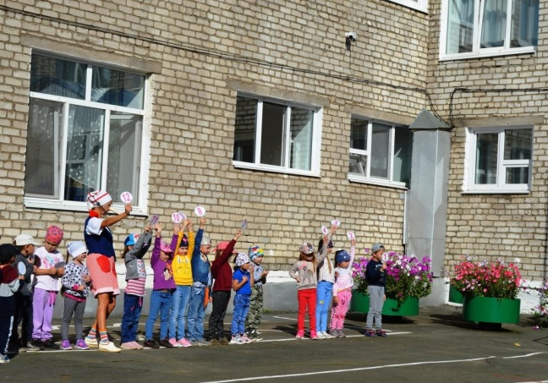
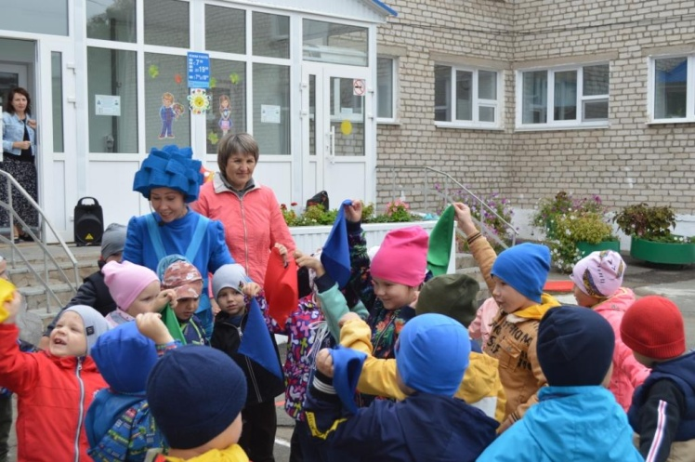
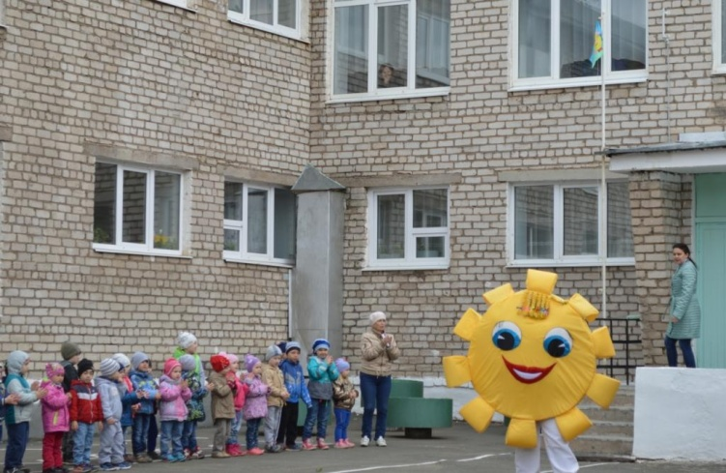

Slide 29
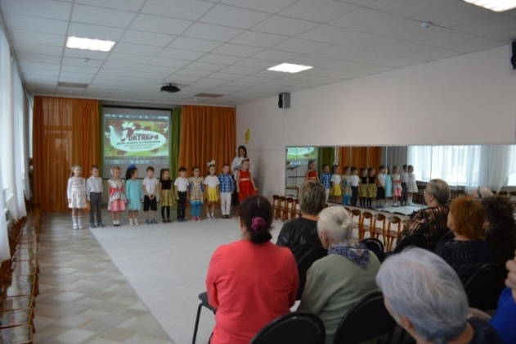
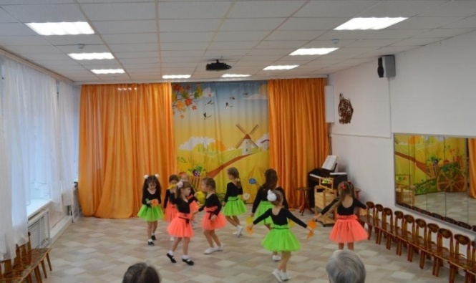
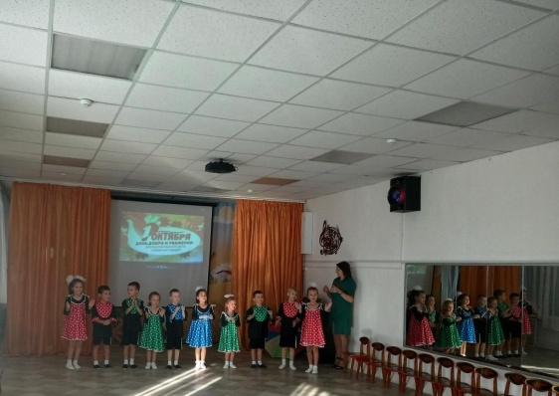
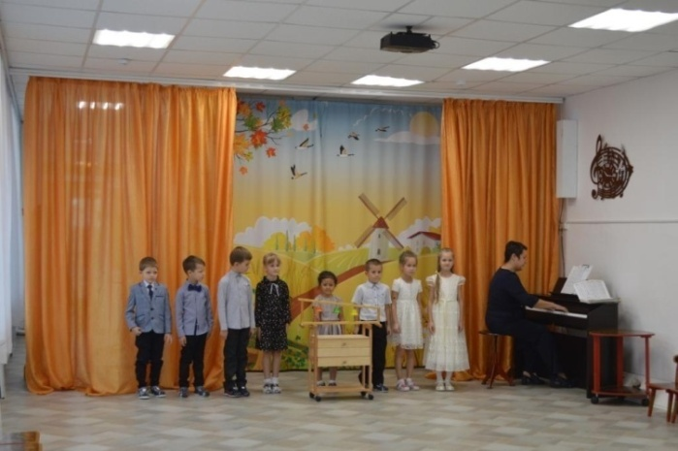
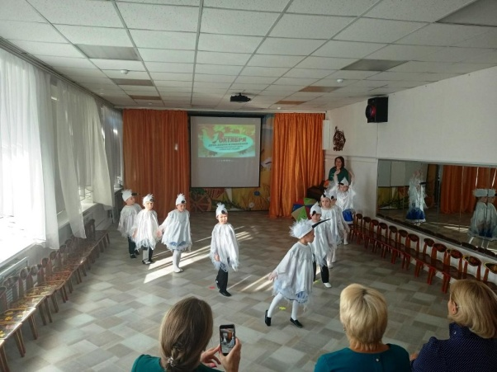
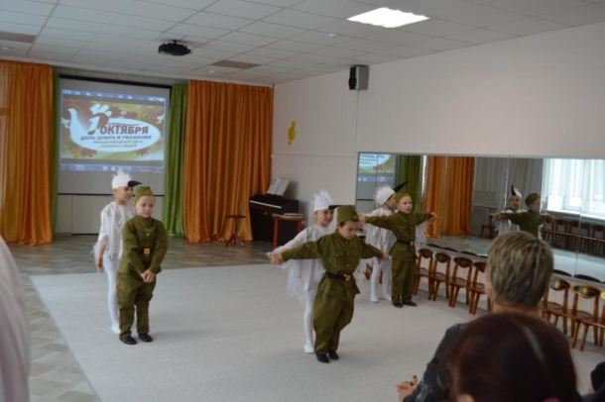
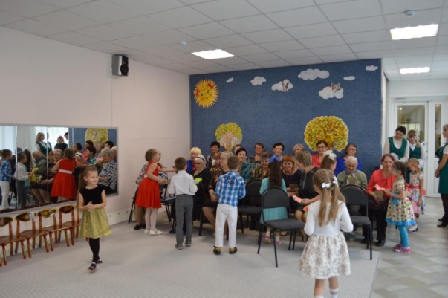
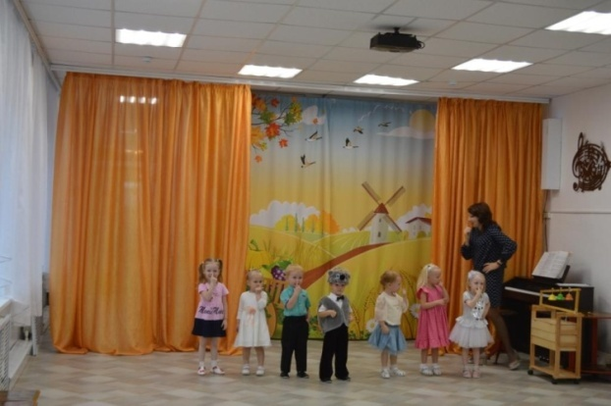
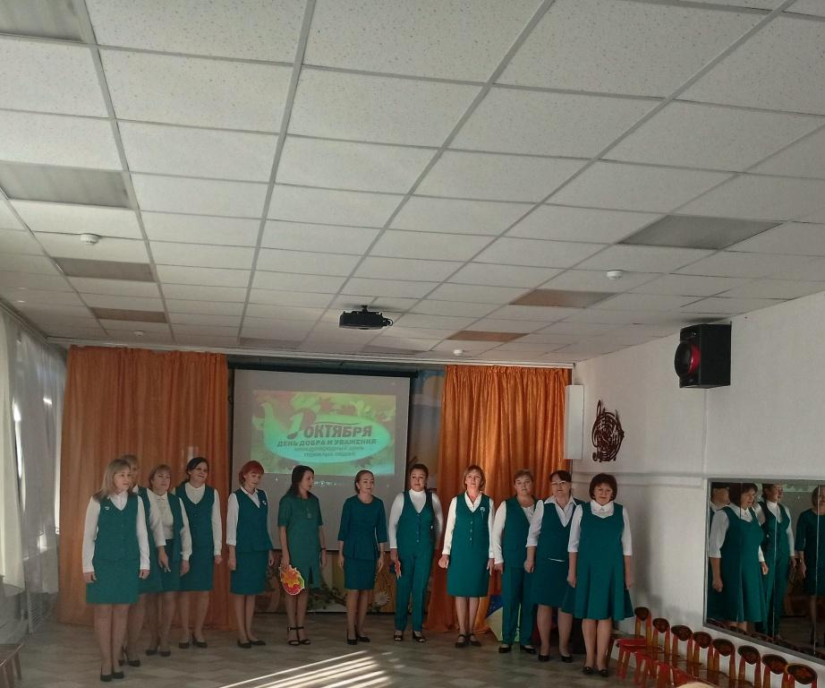

Slide 30
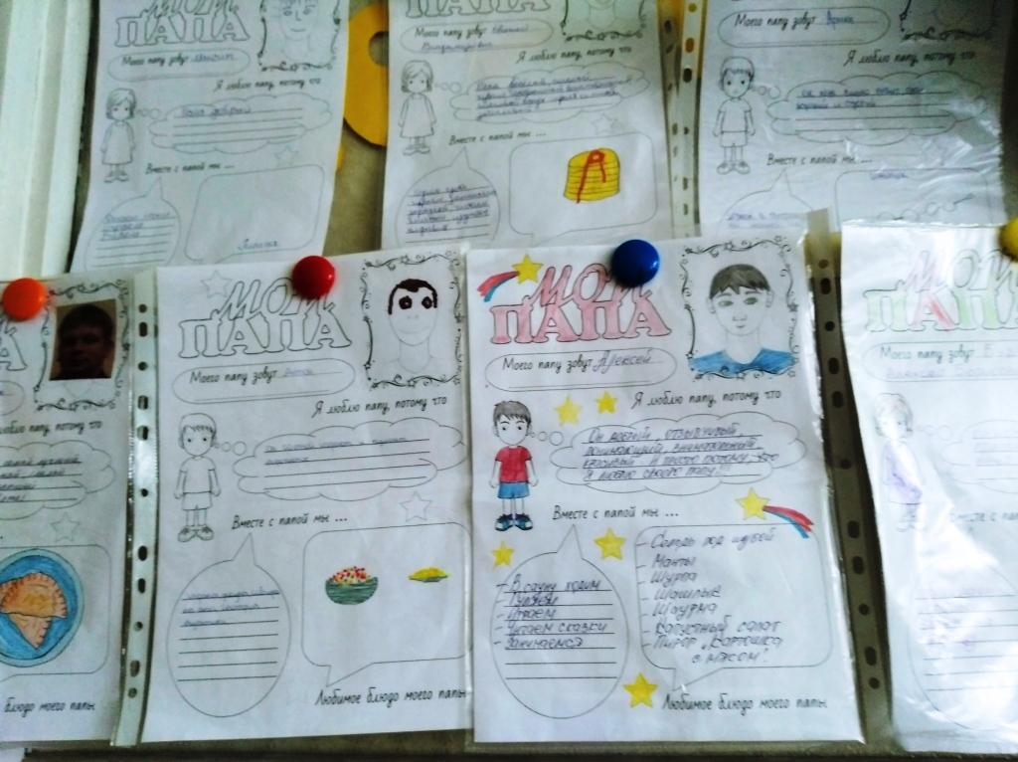
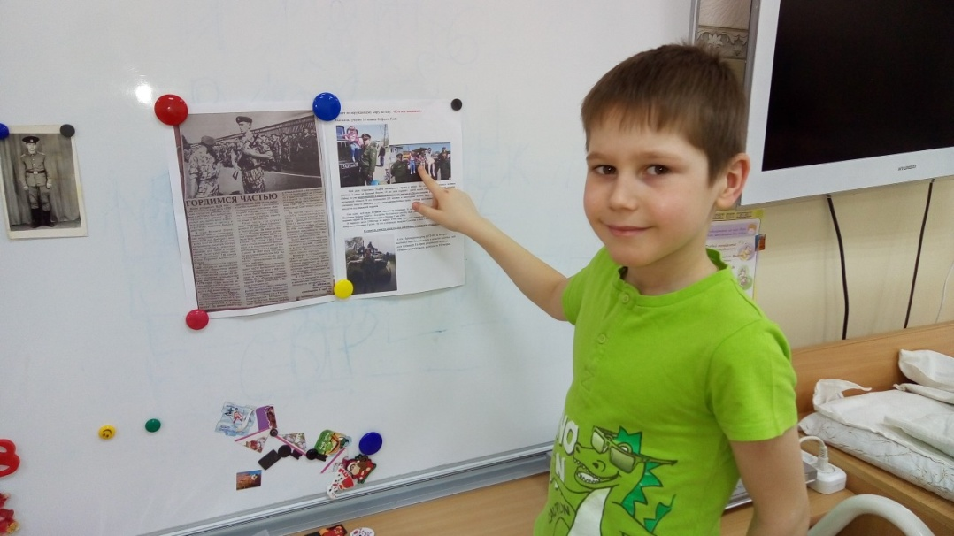

Slide 53
о родном городе: «Улицы Чернушки», «Моя малая Родина», «Чернушка многонациональная», «Речка, реченька, река»;
о Пермском крае: «Народы Прикамья» и «Орнаменты народов Прикамья», «Пермь великая» и «Путешествие по Пермскому краю», «Пермь – город трудовой доблести и славы»;
о России и мире: «Россия – Родина моя» и «Защитники Отечества», «Знаменитые люди России» и «Путешествие вокруг света» и др.

Slide 55
https://14chern.tvoysadik.ru/

